Slide 1
第4章 公钥密码
4.1 密码学中一些常用的数学知识
4.2 公钥密码体制的基本概念
4.3 RSA算法
4.4 背包密码体制
4.5 Rabin密码体制
4.6 NTRU公钥密码密码系统
4.7 椭圆曲线密码体制
4.8 SM2椭圆曲线公钥密码加密算法

Slide 2
1.1 公钥密码体制简介
(1) 公钥密码体制与对称密码体制比较:
对称密码体制：保密性，运算速度快，适合加密
大量数据
公钥密码体制：保密性，密钥分配，认证；运算
速度慢，适合加密少量数据。如：
用公钥密码加密传送分组密码的密钥。

Slide 3
公钥密码的理论基础: 陷门单向函数
单向函数: 已知x, 计算y使得y=f(x)容易;
已知y, 计算x使得y=f(x)是难解的。
陷门单向函数: t是与f有关的一个参数
已知x, 计算y使得y=f(x)容易;
如果不知道t，已知y, 计算x使得y=f(x)是难的，
但知道t时，已知y, 计算x使得y=f(x)是容易的。
参数t称为陷门（Trapdoor）。

Slide 4
(2) 公钥密码体制的原理
最大特点是采用两个相关密钥将加密和解密能力分开，其中一个密钥是公开的，称为公开密钥，简称公开钥，用于加密；另一个密钥是为用户专用，因而是保密的，称为秘密密钥，简称秘密钥，用于解密。
公钥密码体制也称为双钥密码体制或非对称密码体制。
算法有以下重要特性：
已知密码算法和加密密钥，求解密密钥在计算上是不可行的。

Slide 5
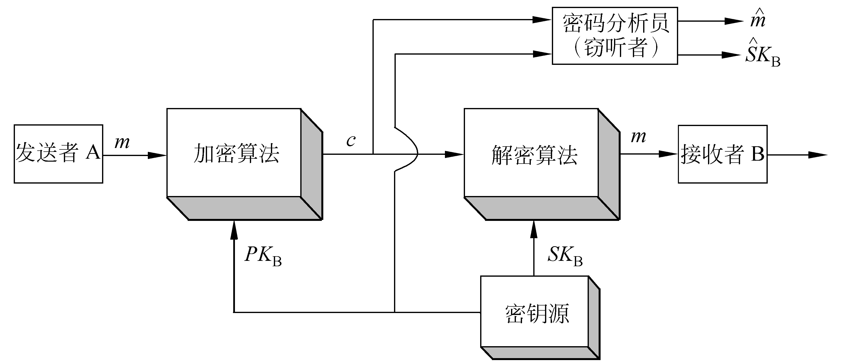
图4.1 公钥体制加密的框图

Slide 6
(3) 公钥密码算法应满足的要求
公钥密码算法应满足以下要求:
① 接收方B产生密钥对（PK_{B}和SK_{B}）在计算上是容易的。
② 发方A对消息m加密以产生密文c，即
c=E_{PKB}[m]
在计算上是容易的。
③ 收方B用自己的秘密钥对c解密，即m=D_{SKB}[c]在计算上是容易的。

Slide 7
④ 敌手由PK_{B}求SK_{B}在计算上是不可行的。
⑤ 敌手由密文c和PK_{B}恢复明文m在计算上是不可行的。
以上要求的本质之处在于要求一个陷门单向函数。
因此，研究公钥密码算法就是要找出合适的陷门单向函数。

Slide 8
数论是密码学特别是公钥密码学的基本工具，本章首先介绍密码学中常用的一些数论知识，然后介绍公钥密码体制几种重要算法。

Slide 9
1.2 数论简介
1. 费尔玛定理和欧拉定理
2. 素性检验: Miller-Rabin的素性概率检测法
3. 广义欧几里得除法
4. 中国剩余定理
离散对数
平方剩余

Slide 10
1. 费尔玛定理和欧拉定理
费尔玛 (Fermat) 定理和欧拉 (Euler) 定理在公钥密码体制中起着重要作用。

Slide 11
(1). 费尔玛定理
定理1 (Fermat)若p是素数，a是正整数且gcd(a, p)=1，则a^{p-1}≡1 mod p。
Fermat定理也可写成如下形式： 设p是素数，a是任一正整数，则a^{p}≡a mod p。
(2). 欧拉函数
设n是一正整数，小于n且与n互素的正整数的个数称为n的欧拉函数，记为φ(n)。
例如： φ(6)=2 ，φ(7)=6 ，φ(8)=4。
若n是素数，则显然有φ(n)=n-1。

Slide 12
定理2. 若n是两个素数p和q的乘积，则φ(n)=φ(p)×φ(q)=(p-1)×(q-1)。
例如： 由21=3×7，得φ(21)=φ(3)×φ(7)=2×6=12。
(3). 欧拉定理
定理3.（Euler） 若a和n互素，则a^{φ(n)}≡1 mod n。

Slide 13
2. 素性检验
素性检验是指对给定的数检验其是否为素数。对于大数的素性检验来说没有简单直接的方法，本节介绍一个概率检验法，为此需要以下引理。

Slide 14
引理 如果p为大于2的素数，则方程x²≡1(mod p)的解只有x≡1和x≡-1。
证明：由x²≡1 mod p，
有x²-1≡0 mod p，(x+1)(x-1)≡0 mod p，
因此p|(x+1)或p|(x-1)。
设p|(x+1)，则x+1=kp，
因此x≡-1(mod p)。
类似地可得 x≡1(mod p)。（证毕）

Slide 15

引理的逆否命题为：如果方程x²≡1 mod p有一解x₀{-1,1}，那么p不为素数。
例如： 方程x²≡1(mod 8)的解为1，-1，3，
-3，可见8不是素数。

Slide 16
Miller-Rabin的素性概率检测法基于的结论:
定理4.2 (Fermat)若p是素数，a是正整数且gcd(a, p)=1，则a^{p-1}≡1 mod p。
引理 如果p为大于2的素数，则方程x²≡1(mod p)的解只有x≡1和x≡-1。

Slide 17
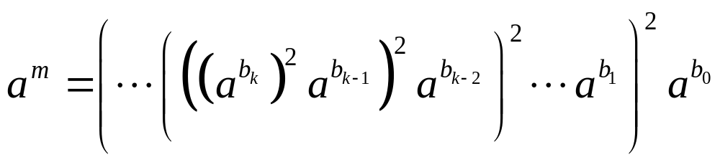
Miller-Rabin的素性概率检测法（判断n是否为素数）。首先将n-1表示为二进制形式b_{k}b_{k-1}…b₀，并给d赋初值1，则算法Witness(a,n)的核心部分如下:（令m=n-1， a是小于n的整数）
for i=k downto 0 do
{
x←d;
d←(x×x) mod n;
if d=1 and(x≠1)and(x≠n-1)then return False;
if b_{i}=1 then d←(d×a) mod n
}
if d≠1 then return False;
return True.
将m=n-1表示为二进制形式b_{k} b_{k-1}…b₀，

Slide 18
此算法有两个输入参数，n是待检验的数，a是小于n的整数。如果算法的返回值为False，则n肯定不是素数，如果返回值为True，则n有可能是素数。
for循环结束后，有d≡a^{n-1} mod n，由Fermat定理知，若n为素数，则d为1。因此若d≠1，则n不为素数，所以返回False。
因为n-1≡-1 mod n，所以(x≠1)and(x≠n-1),指x²≡1 (mod n)有不在{-1,1}中的根，因此n不为素数，返回False。

Slide 19
该算法有以下性质：
对s个不同的a，重复调用这一算法，只要有一次算法返回为False，就可肯定n不是素数。
如果算法每次返回都为True，则n是素数的概率至少为1-2^{-s}，因此对于足够大的s，就可以非常肯定地相信n为素数。

Slide 20
3. 欧几里得算法
欧几里得除法：是数论中的一个基本结论。
广义欧几里得除法：不仅可求两个正整数的最大公因子，而且当两个正整数互素时，还可求出其中一个数关于模另一个数的乘法逆元。
定理：（欧几里得除法）设a, b是两个整数，b>0. 则存在唯一的整数q, r使得
a=bq+r, 0≤r<b

Slide 21
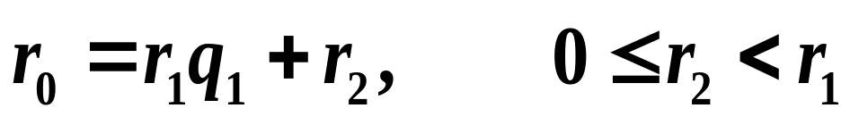
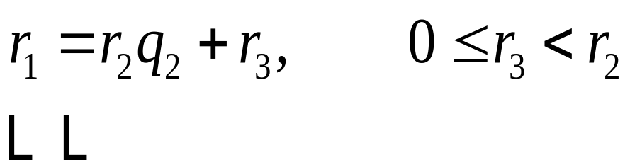
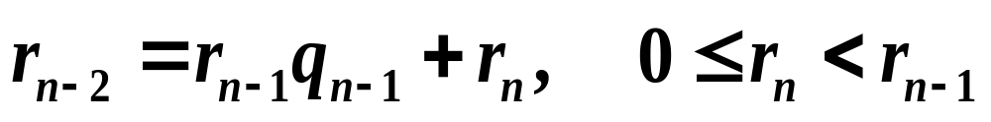
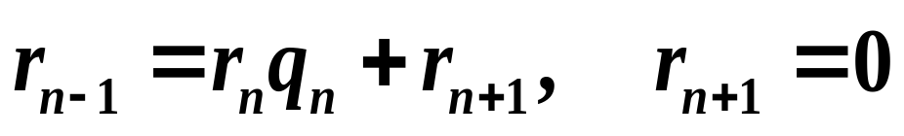
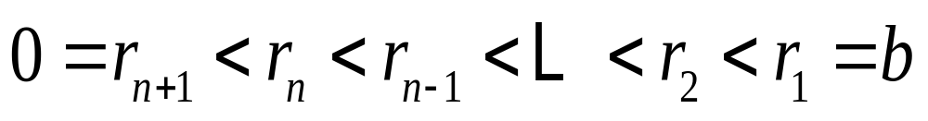
广义欧几里得除法
设a, b是任意两个正整数, 记 r₀=a, r₁=b, 用欧几里得除法:
定理4 设a, b是任意两个正整数, 则 (a, b)=r_{n}

Slide 22
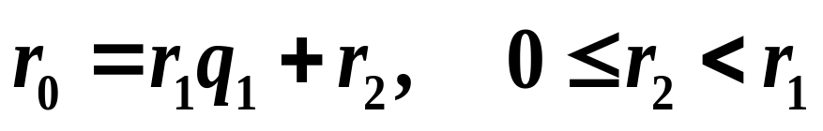
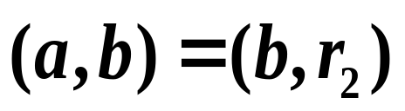
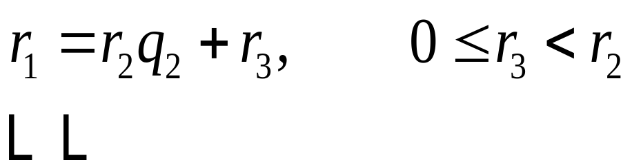
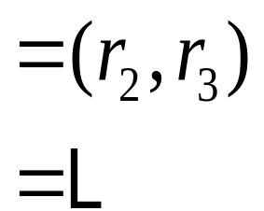
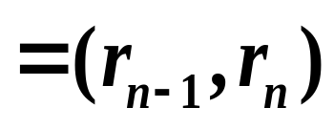
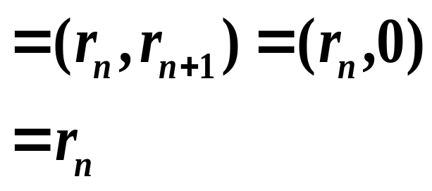
定理4 设a, b是任意两个正整数, 则 (a, b)=r_{n}
证

Slide 23
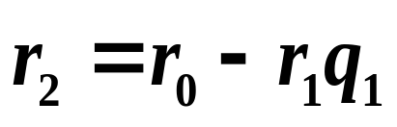

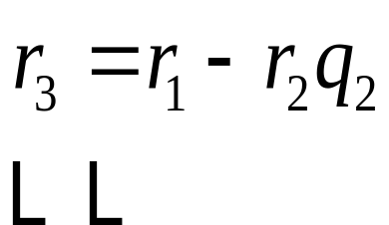
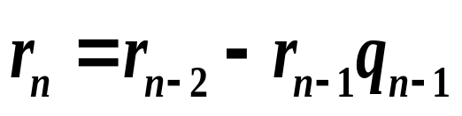
r₀=a, r₁=b
有s, t 满足
s a + t b =(a, b)

Slide 24
定理6 整数a, b互素 ⇔ 存在整数 s, t 满足
s a + t b =1
证: ⇒必要性显然。
⇐充分性：已知s a + t b =1，则a, b互素
设 d=(a, b), 则d|a, d|b, 有
d | s a + t b =1，则d=1, 故a, b互素
求乘法逆元：
如果gcd(a, b)=1 ，则b在mod a下有乘法逆元, 即存在一x (x<a)，使得bx≡1 mod a。

Slide 25
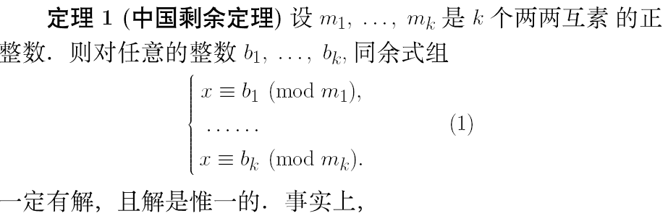
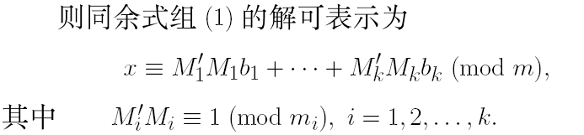
7
证 （1）存在性 （2）唯一性

Slide 26
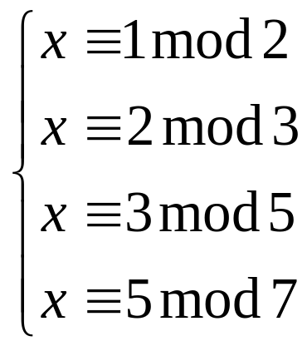
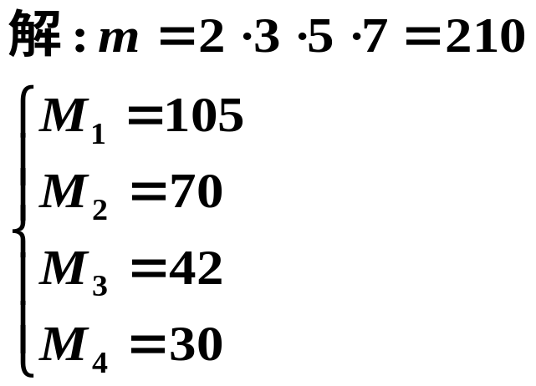
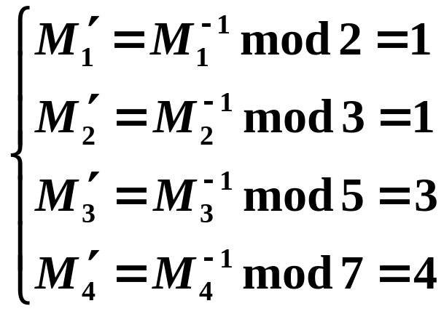
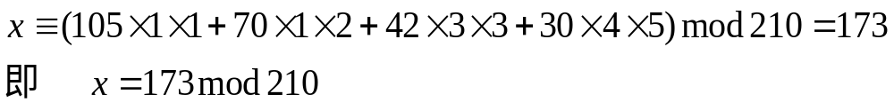
例4.4 由以下方程组求x。

Slide 27
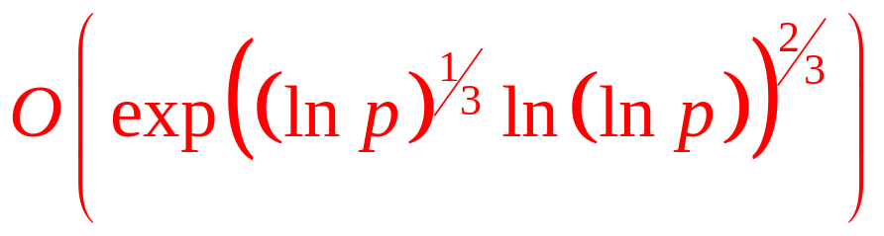
5. 离散对数
设p是素数，a是p的本原根。
即a¹,a²,…,a^{p-1}在 mod p下产生1到p-1的所有值，所以对b∈{1,…,p-1}，有惟一的i∈{1,…,p-1}使得b≡a^{i} mod p。
称i为模p下以a为底b的离散对数，记为 i≡log_{a}b(mod p)。
已知a、p、i时，容易地求出b，
已知a、b和p，求i则非常困难。

Slide 28
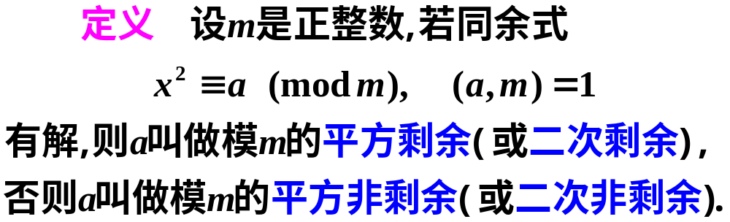
6、平方剩余

Slide 29
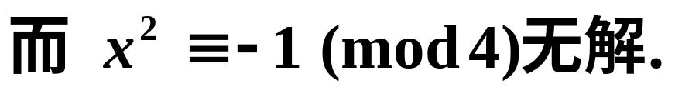
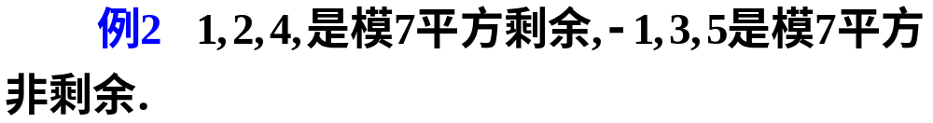
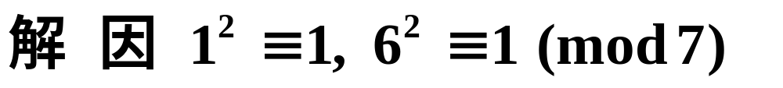
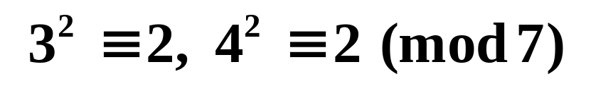
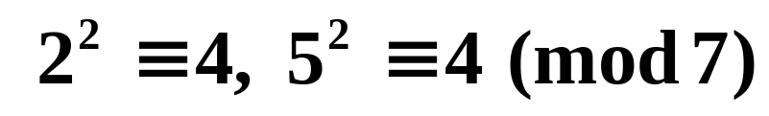
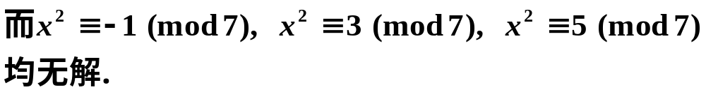

Slide 30
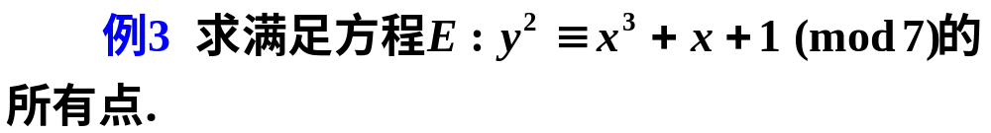
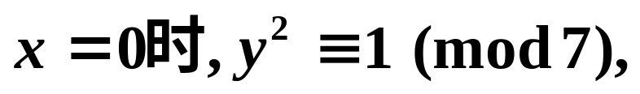
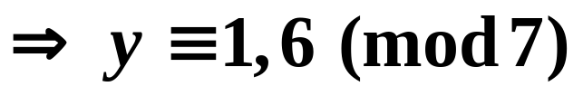

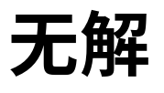
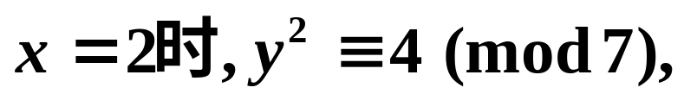
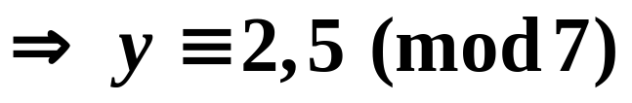
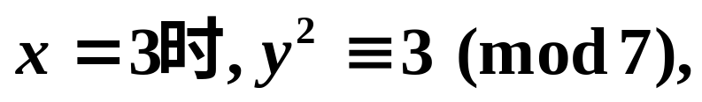
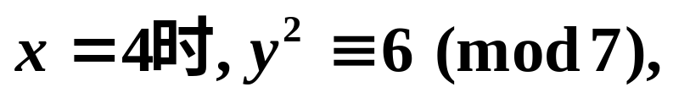
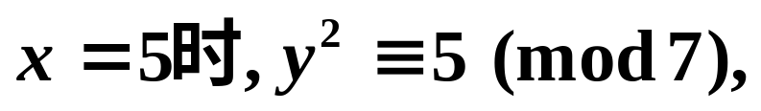
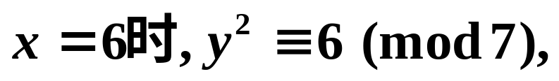

Slide 31
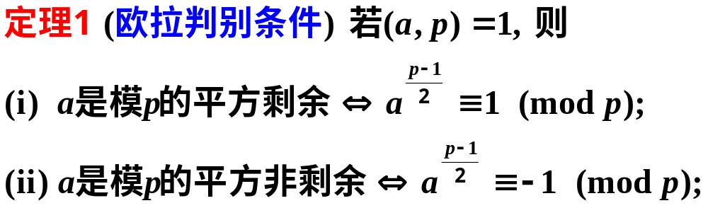
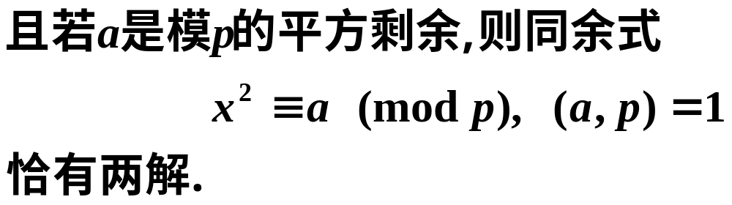
模为奇素数的平方剩余与平方非剩余
奇素数模 p 的平方(非)剩余判别条件
奇素数模的二次同余式要么无解，要么恰有两解

Slide 32
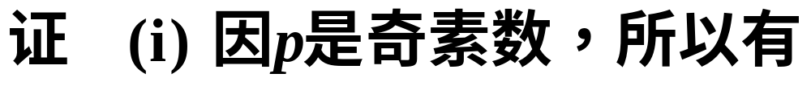
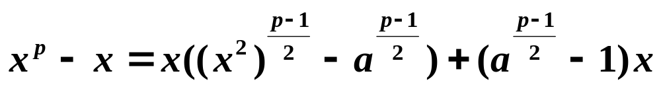
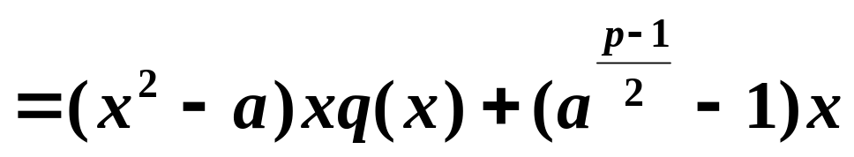

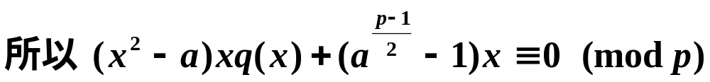

Slide 33
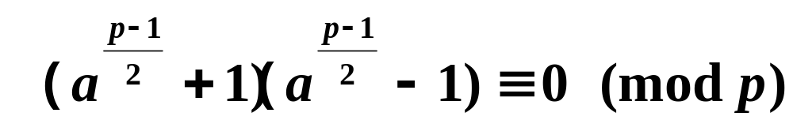
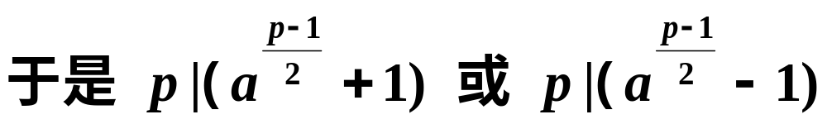
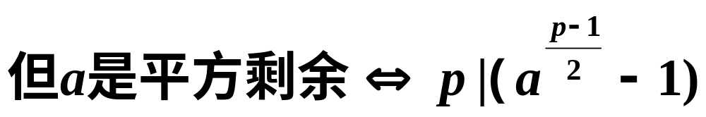
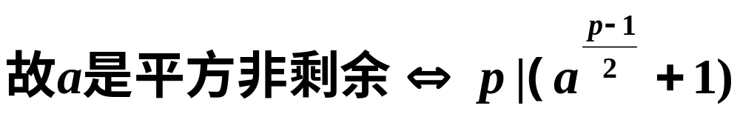


Slide 34




Slide 35


奇素数模 p 的平方(非)剩余的个数

Slide 36











Slide 37






Slide 38



Slide 39



Slide 40



Legendre符号

Slide 41





Slide 42



Slide 43




Slide 44

Legendre符号

Slide 48


Slide 49









Slide 50







Slide 51




Slide 52








Slide 53








Slide 54








Slide 55





Slide 56




Slide 57




由引理的证明

Slide 58







2的倍数

Slide 59





Slide 60





Slide 61




Slide 62










Slide 63





Slide 64


Jacobi 符号

Slide 65

§3.3 Jacobi 符号

Slide 66


§3.3 Jacobi 符号

Slide 67

§3.3 Jacobi 符号

Slide 68

§3.3 Jacobi 符号
Jacobi 符号与Legendre 符号的关系：

Slide 69









定理 已知n为两个素数乘积, a是模n的平方剩余，则
求解方程x²≡a mod n与分解n是等价的。
(1)已知n的分解n=pq，且a是模n的平方剩余，就可求得a mod n的4个平方根
由中国剩余定理可求得a mod n的4个平方根，记为±u mod n和±w mod n，且u ±w mod n。

Slide 70
(2) 已知a mod n的两个不同的平方根（u mod n和w mod n，且u ±w mod n），就可分解n。
由u²≡w² mod n,得(u+w)(u-w)≡0 mod n，但n不能整除u+w也不能整除u-w，所以必有
p|(u+w), q|(u-w)
或 p|(u-w), q|(u+w)
所以
gcd(n, u+w)=p, gcd(n, u-w)=q
或 gcd(n, u-w)=p, gcd(n, u+w)=q
因此得到了n的分解式。

Slide 71
数论知识总结
1. 费尔玛定理和欧拉定理
2. 素性检验: Miller-Rabin的素性概率检测法
3. 广义欧几里得除法
4. 中国剩余定理
离散对数
求解x²≡a mod n与分解n等价

Slide 72
4.2 公钥密码体制的基本概念
公钥密码体制的出现在密码学史上是一个最大的而且是惟一真正的革命。为密码学发展提供了新的理论和技术基础
  公钥密码算法基本工具不再是代换和置换，而是数学函数
  以非对称的形式使用两个密钥，两个密钥的使用对保密性、密钥分配、认证等都有着深刻的意义。
公钥密码体制的概念是在解决单钥密码体制中最难解决的两个问题时提出的，即密钥分配和数字签字

Slide 73
对称密码算法的缺陷
  密钥分配问题： 通信双方加密通信前要通过秘密的安全信道协商加密密钥，这种安全信道可能很难实现；对这个信道安全性的要求比正常传送消息信道的安全性要高
  密钥管理问题： 在多用户网络中，任何两个用户之间都需要有共享的秘密钥，n个用户需要C_{n}²=n(n-1)/2个密钥，n=5000时，C_{n}²=12,497,500，系统开销非常大
  没有签名功能： 当主体A收到主体B的电子文挡时，无法向第三方证明此电子文档确实来源于B， 传统单钥加密算法无法实现抗抵赖的需求

Slide 74
公钥密码的主要作用
公钥加密
  用于加密任何消息，象分组密码一样使用
  任何人可以用公钥加密消息，私钥的拥有者可以解密消息
数字签名 (Digital Signature)
  用于生成对某消息的数字签名
  私钥的拥有者生成数字签名，任何人可以用公钥验证签名
  签名时可将公钥加密算法逆用来实现，也可单独设计公钥签名算法
基于公钥的密钥分配(Key Distribution)
  用于交换秘密信息，常用于协商对称加密算法的密钥
  可采用公钥加密的算法实现密钥分配
  也可使用单独设计的密钥交换算法，如DH密钥交换协议实现密钥分配
其它应用：
  零知识证明，公平抛币等等，（用于各种目的的认证）
参考资料：《公钥密码学》等

Slide 75
4.2.1 公钥密码体制的原理
公钥密码算法的最大特点是采用两个相关密钥将加密和解密能力分开
  一个密钥是公开的，称为公开密钥，简称公开钥，用于加密、验证签名，可以被任何人知道
  另一个密钥是为用户专用，因而是保密的，只能被消息的接收者或签名者知道，称为秘密密钥，简称秘密钥，用于解密、产生签名
  因此公钥密码体制也称为双钥密码体制
算法有以下重要特性： 已知密码算法和加密密钥，求解密密钥在计算上是不可行的
  因此加密和签名的验证者不能解密和生成签名

Slide 76

公钥体制的加密过程
  ① 密钥的产生：要求接收消息的端系统，产生一对用来加密和解密的密钥PK_{B}和SK_{B}，如图中的接收者B，其中PK_{B}是公开钥，SK_{B}是秘密钥。因此，公钥可以发布给其他人
  ② 公开钥的分发：端系统B将加密密钥(PK_{B})予以公开。另一密钥则被保密(SK_{B})
  ③ 加密：A要想向B发送消息m，则使用B的公开钥加密m，表示为c=E_{PKB}[m]其中c是密文，E是加密算法
  ④ 解密：B收到密文c后，用自己的秘密钥SK_{B}解密，即m=D_{SKB}[c]，其中D是解密算法。因为只有B知道SK_{B}，所以其他人都无法对c解密。

Slide 77

公钥体制的认证过程
  公钥加密算法不仅能用于加、解密，还能用于对发方A发送的消息m提供认证
    用户A用自己的秘密钥SK_{A}对m加密，表示为c=E_{SKA}[m]
    将c发往B。B用A的公开钥PK_{A}对c解密，表示为m=D_{PKA}[c]
  因为从m得到c是经过A的秘密钥SK_{A}加密，只有A才能做到。因此c可当做A对m的数字签字。
    任何人只要得不到A的秘密钥SK_{A}就不能篡改m，所以以上过程获得了对消息来源和消息完整性的认证。

Slide 78
认证符：
  通过单向压缩函数(hash)解决长文件的签字
  用户数目很多时，单纯加解密的认证方法需要很大的存储空间
    因为每个文件都必须以明文形式存储以方便实际使用，同时还必须存储每个文件被加密后的密文形式即数字签字，以便在有争议时用来认证文件的来源和内容
    改进的方法是减小文件的数字签字的大小，即先将文件经过一个函数压缩成长度较小的比特串，得到的比特串称为认证符

Slide 79
认证符具有这样一个性质：
  如果保持认证符的值不变而修改文件，在计算上是不可行的
签名过程中，往往用发送者的秘密钥对认证符加密，加密后的结果为原文件的数字签字。
  (详见第7章)

Slide 80

公钥体制同时提供加密和认证的过程
  认证过程中，由于消息是由用户自己的秘密钥加密的，所以消息不能被他人篡改，但却能被他人窃听。这是因为任何人都能用用户的公开钥对消息解密。为了同时提供认证功能和保密性，可使用双重加、解密
  先签名后加密：发方首先用自己的秘密钥SK_{A}对消息m加密，用于提供数字签字。再用收方的公开钥PK_{B}第2次加密，表示为c=E_{PKB}[E_{SKA}[m]]
  先解密再验证：解密过程为m=D_{PKA}[D_{SKB}[c]]
  即收方先用自己的秘密钥，再用发方的公开钥对收到的密文两次解密。
  如果先加密后签名是不安全的，别人可以先将签名去掉，再签上自己的签名，从而实现了篡改。

Slide 81
4.2.2 公钥密码算法应满足的要求
公钥密码算法应满足以下要求
  ① 收方B产生密钥对（公开钥PK_{B}和秘密钥SK_{B}）在计算上是容易的。由私钥及其他密码信息容易计算出公开密钥(P问题)
  ② 发方A用收方的公开钥对消息m加密以产生密文c，即c=E_{PKB}[m]在计算上是容易的
  ③ 收方B用自己的秘密钥对c解密，即m=D_{SKB}[c]在计算上是容易的
  ④ 敌手由B的公开钥PK_{B}求秘密钥SK_{B}在计算上是不可行的
  ⑤ 敌手由密文c和B的公开钥PK_{B}恢复明文m在计算上是不可行的
  ⑥ 加、解密次序可换，即E_{PKB}[D_{SKB}(m)]=D_{SKB}[E_{PKB} (m)]
其中最后一条虽然非常有用，但不是对所有的算法都作要求。在构建盲签字等算法时需要类似要求
以上要求的本质之处在于要求一个陷门单向函数。

Slide 82
单向函数
  是两个集合X、Y之间的一个映射，使得Y中每一元素y都有惟一的一个原像x∈X，且由x易于计算它的像y，由y计算它的原像x是不可行的
  “易于计算”是指函数值能在其输入长度的多项式时间内求出，即如果输入长n比特，则求函数值的计算时间是nª 的某个倍数，其中a是一固定的常数
  这时称求函数值的算法属于多项式类P，否则就是不可行的，例如，函数的输入是n比特，如果求函数值所用的时间是2^{n}的某个倍数，则认为求函数值是不可行的

Slide 83
易于计算和不可行两个概念与计算复杂性理论中复杂度的概念极为相似，然而又存在着本质的区别
  在复杂性理论中，算法的复杂度是以算法在最坏情况或平均情况时的复杂度来度量的。这时可能对某些情况很容易求解，复杂度很低
  而在此所说的两个概念是指算法在几乎所有情况下的情形

Slide 84
陷门单向函数
  称一个函数是陷门单向函数，是指该函数是易于计算的，但求它的逆是不可行的，除非再已知某些附加信息。当附加信息给定后，求逆可在多项式时间完成
总结为： 陷门单向函数是一族可逆函数f_{k}，满足
  ①当k和X已知时，Y=f_{k}(X)易于计算
  ②当k和Y已知时，X=f_{k}⁻¹(Y)易于计算
  ③当Y已知但k未知时，X=f_{k}⁻¹(Y)计算上是不可行的
研究公钥密码算法就是要找出合适的陷门单向函数

Slide 85
4.2.3 对公钥密码体制的攻击
以下讨论的攻击是指对所有公钥密码体制都有效的平凡的攻击
  涉及到公钥算法所基于的困难问题的安全性和参数空间大小的安全性
第一种平凡的攻击：（穷搜索攻击与密钥长度）
  如果密钥太短，公钥密码体制也易受到穷搜索攻击
  然而又由于公钥密码体制所使用的可逆函数的计算复杂性与密钥长度常常不是呈线性关系，而是增大得更快。所以密钥长度太大又会使得加解密运算太慢而不实用
  因此公钥密码体制目前主要用于密钥管理和数字签字。即处理短消息如密钥和hash值

Slide 86
第二种平凡的攻击
  是寻找从公开钥计算秘密钥的方法
  目前为止，对常用公钥算法还都未能够证明这种攻击是不可行的
第三种平凡的攻击：(可能字攻击)
  仅适用于对公钥密码算法的攻击
  例如对56比特的DES密钥用公钥密码算法加密后发送，敌手用算法的公开钥对所有可能的密钥加密后与截获的密文相比较
  如果一样，则相应的明文即DES密钥就被找出。因此不管公钥算法的密钥多长，攻击的本质是对56比特DES密钥的穷搜索攻击
  抵抗方法是在欲发送的明文消息后添加一些随机比特
不同的公钥密码算法在设计和实现中的密码协议是影响安全性的主要方面，不同算法的攻击不同。
公钥的安全性是指计算上的安全性

Slide 87

4.3 RSA密码算法
MIT三位年青学者Rivest，Shamir和Adleman 在1978年发现了一种用数论构造双钥体制的方法，称作MIT体制，后来被广泛称之为RSA体制。
它既可用于加密、又可用于数字签名。
RSA算法的安全性基于数论中大整数分解的困难性。
  R L Rivest, A Shamir, L Adleman, "On Digital Signatures and Public Key Cryptosystems", Communications of the ACM, vol 21 no 2, pp120-126, Feb 1978

Slide 88
4.3.1 算法描述-----密钥生成
素性检测
选取两互异大素数p和q
计算 n=p×q 和其欧拉函数值ϕ(n)=(p－1)(q－1)
选一整数e，1 < e<ϕ(n)，使得 gcd(ϕ(n), e)=1
在模ϕ(n)下，计算e的逆元d. 即求d, 使得
ed ≡ 1 mod ϕ(n)
以(n，e )为公钥。d 为秘密钥。
(p, q不再需要，可以销毁。)
欧几里德算法
d e+k ϕ(n)=1
de=1 mod ϕ(n)

Slide 89
模重复平方计算法
加密
将明文分组，各组对应的十进制数m<n, 计算
c =E(m)≡ m^{e} mod n
解密 m = D(c)≡ c^{d} mod n

Slide 90
加密： c≡m^{e} mod n
解密：m≡c^{d} mod n
RSA算法解密过程的正确性。
证明： 由加密过程知c≡m^{e} mod n，所以
c^{d} mod n≡m^{ed} mod n ≡m^{kφ(n)+1} mod n
分两种情况：
①m与n互素，则由Euler定理得
m^{φ(n)}≡1 mod n,
m^{kφ(n)}≡1 mod n,
m^{kφ(n)+1}≡m mod n
即c^{d} mod n≡m。

Slide 91

② gcd(m,n)≠1,
不妨设 m=cp，
由gcd(m,q)=1及Euler定理得m^{φ(q)}≡1 mod q，所以
m^{kφ(q)}≡1 mod q,
[m^{kφ(q)}]^{φ(p)}≡1 mod q,
m^{kφ(n)}≡1 mod q
因此存在一整数r，使得m^{kφ(n)}=1+rq，两边同乘以m=cp得
m^{kφ(n)+1}=m+rcpq=m+rcn
即m^{kφ(n)+1}≡m mod n，所以c^{d} mod n≡m。(证毕)

Slide 92
例: p=7, q=17. n=p×q=119, φ(n)=(p-1)(q-1)=96。取e=5，满足1<e<φ(n)，且gcd(φ(n),e)=1。
确定满足d·e=1 mod 96且小于96的d，因为77×5=385=4×96+1，故d=77。
因此公钥为{5, 119}，私钥为{77, 119}。
设明文m=19，则由加密过程得密文为
c≡19⁵ mod 119≡2476099 mod 119≡66
解密为
66⁷⁷mod 119≡19

Slide 93
4.3.2 RSA算法中的计算问题
1. RSA的加密与解密过程
RSA的加密、解密过程都为求一个整数的整数次幂，再取模。如果按其含义直接计算，则中间结果非常大，有可能超出计算机所允许的整数取值范围。
如上例中解密运算66⁷⁷ mod 119，先求66⁷⁷再取模，则中间结果就已远远超出了计算机允许的整数取值范围。而用模运算的性质：
(a×b) mod n=[(a mod n)×(b mod n)] mod n
就可减小中间结果。

Slide 94
蒙哥马利模乘算法
  避免求模过程中复杂耗时的除法（P.L.Montgomery,1985年提出)
  计算TR⁻¹ mod N
    (1) T=(T+MN)/R
    (2) IF T≥N return T-N; ELSE return T
    其中M=(T mod R)×(N⁻¹ mod R) mod R，且0<T<NR
    而且显然有R(R⁻¹ mod N)+N(N⁻¹ mod R)=1+RN
    (R⁻¹ mod N)以及(N⁻¹ mod R）可预计算，R常取2的幂次

Slide 95

蒙哥马利模乘算法计算Z=XYR⁻¹ mod M

Slide 96
快速指数算法
考虑如何提高加、解密运算中指数运算的有效性。例如求x¹⁶，直接计算的话需做15次乘法。然而如果重复对每个部分结果做平方运算即求x，x²，x⁴，x⁸，x¹⁶则只需4次乘法。
求a^{m}可如下进行，其中a，m是正整数：
将m表示为二进制形式b_{k} b_{k-1}…b₀，即
因此

Slide 97
m=b_{k}2^{k}+b_{k-1}2^{k-1}+…+b₁2+b₀
快速指数算法
d=1；
For i=k downto 0 do {
d=(d×d) mod n;
if b_{i}=1 then {
d=(d×a) mod n
}
}
return d.

Slide 98
2. RSA密钥的产生
两个大素数p、q的选取。
Miller-Rabin算法;
(2) e的选取和d的计算。
选取满足1<e<φ(n)和gcd(φ(n),e)=1的e，并计算满足d·e≡1 mod φ(n)的d。这一问题可由推广的Euclid算法完成。

Slide 99
一种改进的RSA实现方法 (即4.3.3节）
  RSA的加密很快，因为加密指数e一般选择得很小
  解密指数d很大，需要计算模 300digits (or 1024bits) 的乘法，计算机不能直接处理这么大的数，计算速度很慢，需要考虑其它技术，加速RSA的实现
  如果知道p和q，可采用中国剩余定理CRT：
    CRT 对RSA解密算法生成两个解密方程（利用M=C^{d} mod N，N=pq）
    即：M₁ = M mod p = (C mod p)^{d} ^{mod (p-1)} mod p
    M₂ = M mod q = (C mod q)^{d mod (q-1)} mod q
    解方程 M = M₁ mod p
    M = M₂ mod q
    具有唯一解（利用CRT ）：
    M = M₁×q×(q^{－1}mod p)+ M₂×p×(p^{－1}mod q) mod N
  不考虑CRT的计算代价，改进的算法的解密速度是原来的4倍
  若考虑CRT的计算代价，改进后的算法解密速度是原来的3倍多

Slide 100
4.3.3 RSA的安全性
RSA的安全性是基于分解大整数的困难性假定，如果RSA的模数n被成功地分解为p×q，则立即获得φ(n)=(p-1)(q-1)，从而能够确定e模φ(n)的乘法逆元d，即d≡e⁻¹ mod φ(n)，因此攻击成功。

Slide 101
随着人类计算能力的不断提高，原来被认为是不可能分解的大数已被成功分解。
RSA－129于1994年4月被成功分解
RSA－130于1996年4月被成功分解
RSA－140于1999年2月被成功分解
RSA－155于1999年8月被成功分解
  RSA-158，2002年被成功分解
  量子计算：可能解决大整数分解问题 （分解15和21）
模数长度应该介于1024bit到2048bit之间

Slide 102
对于大整数的威胁除了人类的计算能力外，还来自分解算法的进一步改进
  分解算法过去都采用二次筛法，如对RSA-129的分解
  而对RSA-130的分解则采用了一个新算法，称为推广的数域筛法，该算法在分解RSA-130时所做的计算仅比分解RSA-129多10%。 对RSA-140和RSA-155的分解也采用此法
将来也可能还有更好的分解算法
  因此在使用RSA算法时对其密钥的选取要特别注意其大小。估计在未来一段比较长的时期，密钥长度介于1024比特至2048比特之间的RSA是安全的

Slide 103


是否有不通过分解大整数的其他攻击途径？证明：
由n直接确定φ(n)⇒对n的分解。
设n=p×q中，p>q，由φ(n)=(p-1)(q-1)，则有
p+q=n-φ(n)+1
以及
得：
由此可见，不对n进行因式分解而直接计算φ(n)并不比对n进行因式分解更容易。

Slide 104
为保证算法的安全性，对p和q提出以下要求：
  (1) |p-q|要大
  由(p+q)²/4－n=(p+q)²/4－pq=(p－q)²/4，如果|p-q|小，则(p－q)²/4也小，因此(p+q)²/4稍大于n，(p+q)/2稍大于n^{1/2}。可得n的如下分解步骤：
  ① 顺序检查大于n^{1/2}的每一整数x，直到找到一个x使得x²-n是某一整数（记为y）的平方。
  ② 由x²-n=y²，得n=(x+y)(x-y)。
  (2) p-1和q-1都应有大素因子(强素数)
  这是因为RSA算法存在着可能的重复加密攻击法。

Slide 105








重复加密攻击法
  设攻击者截获密文c，可如下进行重复加密：
  …
  若 ，则有 ，
  即 所以在上述重复加密的倒数第2步就已恢复出明文m
这种攻击法只有在 t 较小时才是可行的。为抵抗这种攻击，p、q的选取应保证使 t 很大。
  设m在模n下阶为k，由 得 ，所以k|(e^{t}-1)，即e^{t}≡1(mod k)，t 取为满足前式的最小值（为e在模k下的阶）。又当e与k互素时t|ϕ(k)。为使t大，k就应大且ϕ(k)应有大的素因子。又由k|ϕ(n)，所以为使k大，p-1和q-1都应有大的素因子
此外，研究表明，如果e<n且d<n^{1/4}，则d能被容易地确定

Slide 106
4.3.4 对RSA的攻击
1. 共模攻击
在实现RSA时，为方便起见，可能给每一用户相同的模数n，虽然加解密密钥不同，然而这样做是不行的。

Slide 107



设两个用户的公开钥分别为e₁和e₂，且e₁和e₂互素，明文消息是m，密文分别是
敌手截获c₁和c₂后，可如下恢复m。用推广的Euclid算法求出满足
re₁+se₂=1
的两个整数r和s，其中一个为负，设为r。再次用推广的Euclid算法求出 ，由此得

Slide 108
2. 低指数攻击
将RSA同时用于多个用户，然而每个用户的加密指数都很小。设3个用户的模数分别为n_{i}(i=1,2,3)，当i≠j时，gcd(n_{i}, n_{j})=1，否则通过gcd(n_{i}, n_{j})有可能得出n_{i} 和n_{j} 的分解。设明文消息是m，密文分别是
c₁≡m³(mod n₁)
c₂≡m³(mod n₂)
c₃≡m³(mod n₃)
由中国剩余定理可求出m³(mod n₁ n₂ n₃ )。
由于m³< n₁ n₂ n₃ ，可直接由m³开立方根得到m。

Slide 109



3. 选择密文攻击
RSA是确定性的加密算法, 不能抵御选择密文攻击。
假设攻击者得到了RSA公钥(n,e)，截获到某个密文c₁，假设其明文为m₁,即
然后，攻击者选取明文m，构造新密文c₂：
攻击者让解密者对c₂解密，获得明文m₂，则计算 ：

Slide 110
鹗鸟（ossifrage），又名髭兀鹰（lammergeier），是阿尔卑斯山上一种稀有的肉食秃鹰。它的翅膀展开将近十米宽。鸟名的字面含义是“碎骨”。顾名思义，其习性令人毛骨悚然。
Mirtin Gardner在1977年“Scientific American”的专栏文章中介绍了RSA码。为了显示这一技术的威力，RSA公司的研究人员用一个129位的数N和一个4位数e 对这个关于秃鹰的消息作了编码。Gardner刊登了那个密文，同时给出了N和e。RSA公司还悬赏100美元，奖给第一个破译这密码的人。
96869 61375 46220 61477 14092 22543 55882 90575 99911 24574 31987 46951 20930 81629 82251 45708 35693 14766 22883 98962 80133 91990 55182 99451 57815 154

Slide 111
一批松散组成的因子分解迷，大约有六百多人，分布在二十几个国家。他们经过八个月的努力最后于1994年4月为RSA-129找到了64位数和65位数两个素数因子。
11438 16257 57888 86766 92357 79976 14661 20102 18296 72124 23625 62561 84293 57069 35245 73389 78305 97123 56395 87050 58989 07514 75992 90026 87954 3541 = 34905 29510 84765 09491 47849 61990 38981 33417 76463 84933 87843 99082 0577 * 32769 13299 32667 09549 96198 81908 34461 41317 76429 67992 94253 97982 88533
“The magic words are squeamish ossifrage”

Slide 112
来自几方面的威胁
人类计算能力的不断提高
分解算法的进一步改进。分解算法过去都采用二次筛法，如对RSA-129的分解。而对RSA-130的分解则采用了一个新算法，称为推广的数域筛法，该算法在分解RSA-130时所做的计算仅比分解RSA-129多10%。将来也可能还有更好的分解算法，因此在使用RSA算法时对其密钥的选取要特别注意其大小。
估计在未来一段比较长的时期，密钥长度介于1024比特至2048比特之间的RSA是安全的。

Slide 113
几个建议
为了防止可以很容易地分解n，RSA算法的发明者建议p和q还应满足下列限制条件：
  P和q的长度应仅相差几位。对于1024位的密钥而言，p和q都应在10⁷⁵到10¹⁰⁰之间。
  (p-1)和(q-1)都应有一个大的素因子。
  Gcd(p-1,q-1)应该较小。

Slide 114
RSA密码体制的知识要点
1. RSA算法步骤
2. 加解密的计算简化
3. p, q的选取
4. 攻击方法
安全性基于大数分解的困难性
课下思考：如何加快RSA的解密运算？(中国剩余定理)

Slide 115
4.4 背包密码体制
设A=(a₁,a₂,…,a_{n})是由n个不同的正整数构成的n元组，s是另一已知的正整数。背包问题就是从A中求出所有的a_{i}，使其和等于s。其中A称为背包向量，s是背包的容积。
  例如,A=(43, 129, 215, 473, 903, 302, 561, 1165, 697, 1523)，s=3231。
  由于 3231=129+473+903+561+1165
  所以从A中找出的满足要求的数有129、473、903、561、1165
原则上讲，通过检查A的所有子集，总可找出问题的解（若有解的话）
  本例A的子集共有2¹⁰=1024个（包括空集）。
然而如果A中元素个数n很大，子集个数2^{n}将非常大。
  如A中有300个元素，A的子集有2³⁰⁰。寻找满足要求的A的子集没有比穷搜索更好的算法，因此背包问题是NPC问题。

Slide 116
由背包问题构造公钥密码体制同样是要构造一个(陷门)单向函数f
  将x(1≤x≤2^{n}-1)写成长为n的二元表示0…001, 0…010， 0…011, … , 1…111, f(x)定义为A中所有a_{i}的和，其中x的二元表示的第i位为1，即
  f(1)=f(0…001)=a_{n}
  f(2)=f(0…010)=a_{n-1}
  f(3)=f(0…011)=a_{n-1}+a_{n}
  …
  f(2^{n}-1)=f(1…111)=a₁+a₂+…+a_{n}
  使用向量乘(内积)，有f(x)=A·B_{x}，其中B_{x}是x二元表示的列向量。
  上例中f(364) =f(0101101100)= 129+473+903+561+1165 = 3231
  类似地可求出:
  f(609)=2942, f(686)=3584, f(32)=903, f(46)=3326, f(128)=215, f(261)=2817, f(44)=2629, f(648)=819。
  由f的定义可见，已知x很容易求f(x)，但已知f(x)求x就是要解背包问题。当然在实际应用中，n不能太小，比如说，至少为200。

Slide 117
用f对明文消息m加密时，首先将m写成二元表示，再将其分成长为n的分组（最后一个分组不够长的话，可在后面填充一些0），然后求每一分组的函数值，以函数值作为密文分组。
  例如，明文消息是英文文本，则可将每个字母用其在字母表中的序号表示，再将该序号转换为二进制形式（5位即可），如表4.5所示，其中符号‘ ’表示空格。
  表4－7 英文字母表及字母的二进制表示
字母 | 序号 | 二进制 | 字母 | 序号 | 二进制 | 字母 | 序号 | 二进制
‘ ’ | 0 | 00000 | I | 9 | 01001 | R | 18 | 10010
A | 1 | 00001 | J | 10 | 01010 | S | 19 | 10011
B | 2 | 00010 | K | 11 | 01011 | T | 20 | 10100
C | 3 | 00011 | L | 12 | 01100 | U | 21 | 10101
D | 4 | 00100 | M | 13 | 01101 | V | 22 | 10110
E | 5 | 00101 | N | 14 | 01110 | W | 23 | 10111
F | 6 | 00110 | O | 15 | 01111 | X | 24 | 11000
G | 7 | 00111 | P | 16 | 10000 | Y | 25 | 11001
H | 8 | 01000 | Q | 17 | 10001 | Z | 26 | 11010

Slide 118
背包向量仍取上例中的A，设待加密的明文是SAUNA AND HEALTH。
  因为A长为10，所以应将明文分成长为10比特（即两个明文字母）的分组SA，UN，A‘ ’，AN，D‘ ’，HE，AL，TH相应的二元序列为
  1001100001，1010101110，0000100000，0000101110，0010000000，0100000101，0000101100，1010001000。
  分别对以上二元序列作用于函数f，得密文为
  （2942，3584，903，3326，215，2817，2629，819）。
  为使接收方能够解密，就需找出单向函数f(x)的陷门。为此需引入一种特殊类型的背包向量。

Slide 119


定义背包向量A=(a₁,a₂,…,a_{n})称为超递增的，如果
，j＝1,2,…,n
超递增背包向量对应的背包问题很容易通过以下算法求解。
  已知s为背包容积，对A从右向左检查每一元素，以确定是否在解中。
  若s≥a_{n}，则a_{n}在解中，令x_{n}=1；若s<a_{n}，则a_{n}不在解中，令x_{n}=0。下面令
  s＝
  对a_{n-1}重复上述过程，一直下去，直到检查出a₁是否在解中。检查结束后得 x=(x₁x₂…x_{n})，B_{x}=(x₁x₂…x_{n})^{T}

Slide 120

  敌手如果也知道超递增背包向量，同样也很容易解密
  为此可用模乘对A进行伪装，模乘的模数k和乘数t皆取为常量，满足
  ，gcd(t,k)=1，即t在模k下有乘法逆元。设 b_{i}≡t·a_{i} mod k, i=1,2,…,n
  得一新的背包向量B=(b₁,b₂,…,b_{n})，记为B≡t·A mod k，用户以B作为自己的公开钥，A,t,k为私钥
【例4-10】
  A=(1, 3, 5, 11, 21, 44, 87, 175, 349, 701)是一超递增背包向量，取k=1590，t=43， gcd(43, 1590)=1，得B=(43,129,215,473,903,302,561,1165,697, 1523)。
  得到B后，对明文分组x=(x₁x₂…x_{n})的加密运算为c=f(x)=B·B_{x}≡t·A·B_{x} mod k
  对单向函数f(x)，t、t⁻¹和k可作为其秘密的陷门信息，即解密密钥。

Slide 121
  解密时首先由s≡t⁻¹c mod k，求出s作为超递增背包向量A的容积，再解背包问题即得x=(x₁x₂…x_{n})。这是因为t⁻¹c mod k≡t⁻¹tAB_{x} mod k≡AB_{x} mod k，而由 ，知AB_{x}<k，所以t⁻¹c mod k=AB_{x}是惟一的。
【例4－28】：
  接上例，A=(1, 3, 5, 11, 21, 44, 87, 175, 349, 701)是一超递增背包向量，k=1590，t=43，得t⁻¹≡37 mod 1590
  设用户收到的密文是(2942, 3584, 903, 3326, 215, 2817, 2629, 819)，由37×2942≡734 mod 1590, 37×3584≡638 mod 1590, 37×903≡21mod 1590, 37×3326≡632 mod 1590, 37×215 ≡5 mod 1590, 37×2817≡879 mod 1590, 37×2629≡283 mod 1590, 37×819≡93 mod 1590,
  得(734, 638, 21, 632, 5, 879, 283, 93)
  取s=734，由734>701，得x₁₀=1；令s=734-701=33，由33<349，得x₉=0；重复该过程得第一个明文分组是1001100001，它对应的英文文本是SA；类似地得其他明文分组，解密结果为SAUNA AND HEALTH。

Slide 122
背包密码体制是Diffie和Hellman 1976年提出公钥密码体制的设想后的第一个公钥密码体制，由Merkle和Hellman 1978年提出。
它表示了如何将NP完全问题用于公开密钥算法。然而又过了两年该体制即被破译
  破译的基本思想是不必找出正确的模数k和乘数t（即陷门信息），只须找出任意模数k′和乘数t′，使得用k′和t′去乘公开的背包向量B时，能够产生超递增的背包向量即可。

Slide 123
4.5 Rabin密码体制
Rabin密码体制是对RSA的一种修正，它有以下两个特点：
它不是以一一对应的单向陷门函数为基础，对同一密文，可能有两个以上对应的明文;
破译该体制等价于对大整数的分解。
RSA中选取的公开钥e满足1<e<φ(n)，且gcd(e,φ(n))=1。Rabin密码体制则取e=2。

Slide 124
1. 密钥的产生
随机选择两个大素数p、q，满足p≡q≡3 mod 4，即这两个素数形式为4k+3；
计算n=p×q。
以n作为公开钥，p、q作为秘密钥。

Slide 125







2. 加密
c≡m² mod n
其中m是明文分组，c是对应的密文分组。
3. 解密
密文对应的明文不惟一。可在m中加入A, B的身份号、日期、时间等。

Slide 126




下面证明，当p≡q≡3 mod 4，两个方程
x²≡c mod p, x²≡c mod q
的平方根都可容易地求出。
由p≡3 mod 4得，p+1=4k，即(p+1) /4是一整数。因c是模p的平方剩余，故
所以 和 是方程x²≡c mod p的两个根。

Slide 127


同理 和 是方程x²≡c mod q的两个根。

Slide 128




Rabin密码体制总结
1. 密钥产生: 随机选择大素数p、q，p≡q≡3 mod 4，计算n=p×q。以n作为公开钥，p、q作为秘密钥。
2. 加密: c≡m² mod n
3. 解密:
破译Rabin密码体制的困难程度等价于大整数n的分解。

Slide 129


䃼充 ElGamal密码体制
密钥产生过程： 选择一素数p以及小于p的随机数x， g是p的原根,计算y≡g^{x} mod p。
y作为公开密钥，x作为秘密密钥。
2. 加密过程： 明文消息M，随机选一整数 k<p-1，计算 C₁≡g^{k} mod p, C₂≡y^{k}M mod p，密文为C=(C₁,C₂)。
3. 解密过程：

Slide 130
ElGamal密码体制：
1. 安全性基于有限域上的离散对数的难解性
加密算法是概率算法
不能抵御选择密文攻击

Slide 131

4.6 NTRU公钥密码系统
NTRU是一种基于环的公钥密码系统，由Jeffrey Hoffstein 等人在1998年提出
  系统的特点是密钥短且容易产生，算法的运算速度快，所需的存储空间小。
  系统建立在整系数多项式环上。设R表示最高次数不超过N－1的所有整系数多项式集合，设
  a＝a₀+a₁x+…+a_{N－1}x^{N－1}, b＝a₀+b₁x+…+b_{N－1}x^{N－1},
  是R上的两个元素，R上的加法定义为
  a+b＝(a₀+b₀)+(a₁+b₁)x+…+(a_{N-1}+b_{N-1})x^{N－1},
  乘法定义为 a*b＝c₀+c₁x+…+c_{N-1}x^{N－1}
  其中k阶系数c_{k}＝a₀b_{k}+a₁b_{k-1}+…+a_{k}b₀+a_{k+1}b_{N-1}+a_{k+2}b_{N-2}+…+a_{N-1}b_{k+1}
  ＝
  容易验证R在如上定义的加法和乘法运算下构成一个环（＋Abel群，×半群，可分配）

Slide 132
1.算法的参数
  参数包括3个整数(N,p,q)和4个次数为N-1的整系数多项式集合L_{f} , L_{g}, L_{φ}, L_{m}，其中p和q不要求是素数，但满足gcd(p,q)=1，且q>p
2.密钥的产生
  密钥的产生由接收方完成：随即选取两个多项式f, g∈L_{g}，其中多项式f在模q和模p下均可逆，其逆元分别表示为F_{q}和F_{p}，即：F_{q}*f=1 mod q 和 F_{p}*f=1 mod p。计算h＝F_{q}*g mod q，以h为公钥，f作为秘密钥，接收方同时还需保存F_{p}
3.加密
  设发送方欲将消息m∈L_{m}发送给接收方，可对m作如下加密：随机选取多项式φ∈L_{φ} ，用公钥h对消息进行加密
  e＝pφ*h+m (mod q)
  将e发送给接收方。

Slide 133
4.解密
  接收方收到e后，使用秘密钥f对其作如下解密。
  ①首先计算a=f*e(mod q), a的系数选在-q/2到q/2之间.
  ②将a作为一个整系数多项式，计算F_{p}*a(mod p)即可恢复明文m
  解密原理：
  a=f*e＝f*pφ*h+f*m (mod q)
  ＝f*pφ*F_{q}*g +f*m (mod q)
  ＝ pφ*g +f*m (mod q)
  ＝ pφ*g +f*m
  最后一步是由于若选择的参数合适，可保证多项式pφ*g +f*m的系数在-q/2到q/2之间，所以对pφ*g +f*m模q运算后结果不变
  而F_{p}*a＝F_{p}*pφ*g +F_{p}*f*m (mod p)＝m (mod p)

Slide 134
4.7 椭圆曲线密码体制
为保证RSA算法的安全性，它的密钥长度需一再增大，使得运算负担越来越大。相比之下，椭圆曲线密码体制ECC（elliptic curve cryptography）可用短得多的密钥获得同样的安全性，因此具有广泛的应用前景。
ECC和RSA/DSA体制在保持同等安全的条件下各自所需的密钥的长度
RSA/DSA | 512 | 768 | 1024 | 2048 | 21000
ECC | 106 | 132 | 160 | 211 | 600

Slide 135
4.7.1 椭圆曲线
椭圆曲线的方程是以下形式的三次方程：
y²+axy+by=x³+cx²+dx+e (4.1)
其中a，b，c，d，e是满足某些简单条件的实数。定义中包括一个称为无穷远点的元素，记为O。
图1 是椭圆曲线的两个例子。

Slide 136

图1 椭圆曲线的两个例子

Slide 137
点加法运算： 如果其上的3个点位于同一直线上，那么它们的和为O。
椭圆曲线上的加法律：
① O为加法单位元，即对椭圆曲线上任一点P，有P+O=P。
② 设P₁=(x,y)是椭圆曲线上的一点，它的加法逆元定义为P₂=-P₁=(x, -y)。
这是因为P₁、P₂的连线延长到无穷远时，得到椭圆曲线上的另一点O，即椭圆曲线上的3点P₁、P₂，O共线，所以P₁+P₂+O=O，P₁+P₂=O，即P₂=-P₁。
由O+O=O，还可得O=-O

Slide 138
③ 设Q和R是x坐标不同的两点，Q+R的定义： 画一条通过Q、R的直线与椭圆曲线交于P₁。由Q+R+P₁=O 得Q+R=-P₁。
④ 点Q的倍数： 在Q点做椭圆曲线的一条切线，设切线与椭圆曲线交于点S，定义2Q=Q+Q=-S。类似地可定义3Q=Q+Q+Q+，…，等。
以上定义的加法具有加法运算的一般性质，如交换律、结合律等。

Slide 139
4.7.2 有限域上的椭圆曲线
密码中普遍采用的是有限域上的椭圆曲线，是指曲线方程定义式中，所有系数都是某一有限域GF(p)中的元素（p为一大素数）。其中最为常用的是由方程
y²≡x³+ax+b(mod p)
(a,b∈GF(p),4a³+27b²≠0(modp)) (4.2)
定义的曲线。

Slide 140

例 p=23，a=b=1，4a³+27b²(mod 23)≡8≠0 ，方程(4.2)为y²≡x³+x+1，其图形是连续曲线。
P
4
1
点集E₂₃(1,1)
(0,1) | (0,22) | (1,7) | (1,16) | (3,10)
(3,13) | (4,0) | (5,4) | (5,19) | (6,4)
(6,19) | (7,11) | (7,12) | (9,7) | (9,16)
(11,3) | (11,20) | (12,4) | (12,19) | (13,7)
(13,16) | (17,3) | (17,20) | (18,3) | (18,20)
(19,5) | (19,18)
2
R
Q
-2
-1
0
1
2
3
-2
-4
-P
1
(b)
y
2
=
x
3
+
x
+1

Slide 141
一般来说，E_{p}(a,b)由以下方式产生：
① 对每一x(0≤x<p且x为整数），计算
x³+ax+b(mod p)。
② 决定①中求得的值在模p下是否有平方根，
如果没有，则曲线上没有与这一x相对应的点；
如果有，则求出两个平方根（y=0 时只有一个平方根）。

Slide 142
E_{p}(a,b)上的加法定义如下：
设P, Q∈E_{p}(a,b)，则
① P+O=P。
② 如果P=(x,y)，那么(x, y)+(x, -y)=O，即 (x, -y)是P的加法逆元，表示为-P。
由E_{p}(a,b)的产生方式知，-P也是E_{p}(a,b)中的点，如上例，P=(13,7)∈E₂₃(1,1)，-P=(13, -7)，
而 -7mod 23≡16，所以-P=(13, 16)，也在E₂₃(1,1)中。

Slide 143

③ 设P=(x₁,y₁)，Q=(x₂,y₂)，P≠-Q，则P+Q=(x₃,y₃)由以下规则确定：
x₃≡λ²-x₁-x₂(mod p)
y₃≡λ(x₁-x₃)-y₁(mod p)
其中

Slide 144

例 以E₂₃(1,1)为例，设P=(3,10)，Q=(9,7)，则
所以P+Q=(17,20)，仍为E₂₃(1,1)中的点。

Slide 145

若求2P则
所以2P=(7,12)。

Slide 146
倍点运算仍定义为重复加法，如4P=P+P+P+P。
可以看出，加法在E₂₃(1,1)中是封闭的，且能验证还满足交换律。
对一般的E_{p}(a,b)，可证其上的加法运算是封闭的、满足交换律，同样还能证明其上的加法逆元运算也是封闭的，所以E_{p}(a,b)是一个Abel群。

Slide 147



4.7.3 明文消息嵌入到椭圆曲线上
设明文消息为m, k是一个足够大的整数，使得将明文消息镶嵌到椭圆曲线上时，错误概率是2^{-k}。如取k=30，对明文m，如下计算一系列x:
直到x³+ax+b(modp)有平方根，则得到点
反过来，从椭圆曲线点(x,y)得到明文消息m,只需求出

Slide 148
4.7.4 椭圆曲线上的密码
椭圆曲线上的数学困难问题
在椭圆曲线构成的Abel群E_{p}(a,b) :
P∈E_{p}(a,b), P的阶是一个非常大的素数，P的阶是满足nP=O的最小正整数n。Q=kP，
已知k和P易求Q;
已知P、Q求k则是困难的
这就是椭圆曲线上的离散对数问题，可应用于构造公钥密码体制。
Diffie-Hellman密钥交换和ElGamal密码体制可推广到椭圆曲线来实现。

Slide 149
1. Diffie-Hellman密钥交换
W.Diffie和M.Hellman1976年提出
算法的安全性基于求离散对数的困难性
p是大素数，g是p的本原根，p和g公开
用户A
用户B
选择随机数x<p
计算Y_{A}= g^{x} mod p
选择随机数y<p
计算Y_{B}= g^{y} mod p
计算K=Y_{B} ^{x}
= g^{xy} mod p
计算K=Y_{A} ^{y}
= g^{xy} mod p
Y_{B}
Y_{A}
Diffie-Hellman密钥交换

Slide 150
移植到椭圆曲线上：
首先取一素数p≈2¹⁸⁰和两个参数a、b，则得方程(4.2)表达的椭圆曲线及其上面的点构成的Abel群E_{p}(a,b)。
第2步，取E_{p}(a,b)的一个生成元G(x₁,y₁)，要求G的阶是一个非常大的素数，G的阶是满足nG=O的最小正整数n。
E_{p}(a,b)和G作为公开参数。

Slide 151
两用户A和B之间的密钥交换如下进行：
① A选一小于n的整数n_{A}，作为秘密钥，并由P_{A}=n_{A}G产生E_{p}(a,b)上的一点作为公钥。
② B类似地选取自己的秘密钥n_{B}和公开钥P_{B}。
③ A、B分别由K=n_{A}P_{B}和K=n_{B}P_{A}产生出双方共享的秘密钥。
这是因为K=n_{A}P_{B}=n_{A}(n_{B}G)=n_{B}(n_{A}G)=n_{B}P_{A}。
攻击者若想获取K，则必须由P_{A}和G求出n_{A}，或由P_{B}和G求出n_{B}，即需要求椭圆曲线上的离散对数，因此是不可行的。

Slide 152

GF(p), a 公开, a本原
用户A选择一随机数n_{A}<n计算P_{A}= n_{A} G
计算K= n_{A} P_{B}
E_{p}(a,b), G公开, G的阶为n
用户B选择一随机数n_{B}<n计算P_{B}= n_{B} G
计算K= n_{B} P_{A}
P_{B}
P_{A}

Slide 153
例 p=211，E_{p}(0,-4)，即椭圆曲线为y²≡x³-4。
G=(2,2)是E₂₁₁(0,-4)的阶为241的一个生成元，即241G=O。
A的秘密钥取n_{A}=121，公开钥为P_{A}=121(2,2)=(115,48)。
B的秘密钥取n_{B}=203，公开钥为P_{B}=203(2,2)=(130,203)。
共享密钥为121(130,203)=203(115,48)=(161,169)。
即共享密钥是一对数。

Slide 154



中间人攻击
Alice
Bob
x’, y’
x
Oscar
y
g^{x}
g^{x’}
g^{y’}
g^{y}
sk=(g^{y’})^{x}
sk=(g^{x})^{y’}
sk’=(g^{x’})^{y}
sk’=(g^{y})^{x’}
sk
sk’

Slide 155
2. ElGamal密码体制
(1) ElGamal密码体制的原理
密钥产生过程： 首先选择一素数p以及小于p的随机数x， g是p的本原根,计算y≡g^{x} mod p。以(y, g, p)作为公开密钥，x作为秘密密钥。
加密过程： 明文消息M，随机选一整数 k<p-1，计算C₁≡g^{k} mod p,C₂≡y^{k}M mod p，密文为C=(C₁,C₂)。
解密过程：
因为

Slide 156
(2) 利用椭圆曲线实现ElGamal密码体制
首先选取一条椭圆曲线，并得E_{p}(a,b)，将明文消息m通过编码嵌入到曲线上得点P_{m}，再对点P_{m}做加密变换。
取E_{p}(a,b)的一个点G，E_{p}(a,b)和G作为公开参数。

Slide 157
用户A选n_{A}作为秘密钥，并以P_{A}=n_{A}G作为公开钥。任一用户B若想向A发送消息P_{m}，可选取一随机正整数k，产生以下点对作为密文：
C_{m}={kG,P_{m}+kP_{A}}
A解密时，以密文点对中的第二个点减去用自己的秘密钥与第一个点的倍乘，即
P_{m}+kP_{A}-n_{A}kG=P_{m}+k(n_{A}G)-n_{A}kG=P_{m}
攻击者若由C_{m}得到P_{m}，就必须知道k。而要得到k，只有通过椭圆曲线上的两个已知点G和kG，这意味着必须求椭圆曲线上的离散对数，因此不可行。

Slide 158

椭圆曲线实现ElGamal密码体制
1. p>3大素数，Z_{p}, E。G∈E, G的阶足够大。p,E,G公开。
2. 随机选取整数n_{A}，1≤n_{A} ≤ord(G)-1, 计算P_{A}= n_{A} G作为公开的加密密钥， n_{A}是保密的解密密钥。
3. 明文空间为
4. B向A发送消息P_{m}，可选取一随机正整数1≤k ≤ ord(G)-1，产生密文：
C_{m}={kG, P_{m}+kP_{A}}
5. A解密:
P_{m}+kP_{A}-n_{A}kG=P_{m}+k(n_{A}G)-n_{A}kG=P_{m}
C₁≡g^{k} mod p,
C₂≡y^{k}M mod p
密文C=(C₁,C₂)

Slide 159
例 取p=751，E_{p}(-1,188)，即椭圆曲线为y²≡x³-x+188,E_{p}(-1,188)的一个生成元是G=(0,376)，A的公开钥为P_{A}=(201,5)。
假定B已将欲发往A的消息嵌入到椭圆曲线上的点P_{m}=(562,201)
B选取随机数k=386
kG=386(0,376)=(676,558)
P_{m}+kP_{A}=(562，201)+386(201,5)=(385,328)
密文: {(676,558),(385,328)}。

Slide 160
椭圆曲线ElGamal密码体制：
1. 安全性基于椭圆曲线上的离散对数的难解性
加密算法是概率算法
不能抵御选择密文攻击。

Slide 161


3. 椭圆曲线密码体制的优点
安全性高: 攻击有限域上的离散对数可用指数积分法，运算复杂度为 。 对ECC上离散对数攻击并不有效。
攻击ECC上离散对数问题的方法只有大步小步法，复杂度为 。p_{max}是ECC形成的交换群的阶的最大素因子，因此ECC上的密码体制比基于有限域上离散对数问题的公钥体制更安全

Slide 162
(2) 密钥量小
由攻击两者的算法复杂度可知，在实现相同的安全性能条件下，椭圆曲线密码体制所需的密钥量远比基于有限域上的离散对数问题的公钥体制的密钥量小。
(3) 灵活性好
有限域GF(q)一定的情况下，其上的循环群就定了。而GF(q)上的椭圆曲线可以通过改变曲线参数，得到不同的曲线，形成不同的循环群。因此，椭圆曲线具有丰富的群结构和多选择性。

Slide 163


本章总结
三类难解问题:
大数分解问题，有限域上的离散对数，椭圆曲线上的离散对数
RSA，Rabin公钥密码体制
ElGamal 公钥密码体制，Diffie-Hellman密钥交换协议
椭圆曲线上的密码体制： ElGamal 公钥密码体制，Diffie-Hellman密钥交换协议

